Slide 1


Obrtnička i tehnička škola Ogulin
Obrtnička i tehnička škola Ogulin

Slide 2

Programi obrazovanja
Četverogodišnje trajanje
Trogodišnje trajanje
TEHNIČAR ZA RAČUNALSTVO
AUTOMEHANIČAR
FRIZER
STOLAR
ELEKTROTEHNIČAR
TEHNIČAR ZA ŽELJEZNIČKI PROMET
INSTALATER KUĆANSKIH INSTALACIJA
CNC OPERATER

Slide 3
Upisi 2020./2021.
zanimanje | Trajanje programa | Razredni odjeli | Broj učenika
Elektrotehničar | 4 | 1,00 | 20
Tehničar za računalstvo | 4 | 1,00 | 15
Tehničar za željeznički promet | 4 | 1,00 | 15
CNC operater/CNC operaterka IG | 3 | 1,00 | 10
Automehaničar JMO | 3 | 0,54 | 7
Instalater kućanskih instalacija JMO | 3 | 0,46 | 6
Frizer JMO | 3 | 0,50 | 12
Stolar JMO | 3 | 0,50 | 12
UKUPNO |  | 6,00 | 97

Slide 4

Obrazovni sektor: elektrotehnika i računalstvo
Obrazovni program:
ELEKTROTEHNIČAR

Slide 5

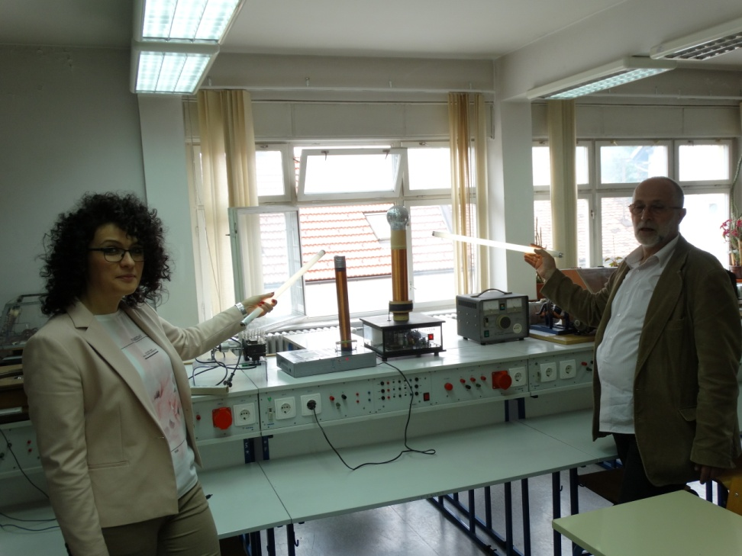
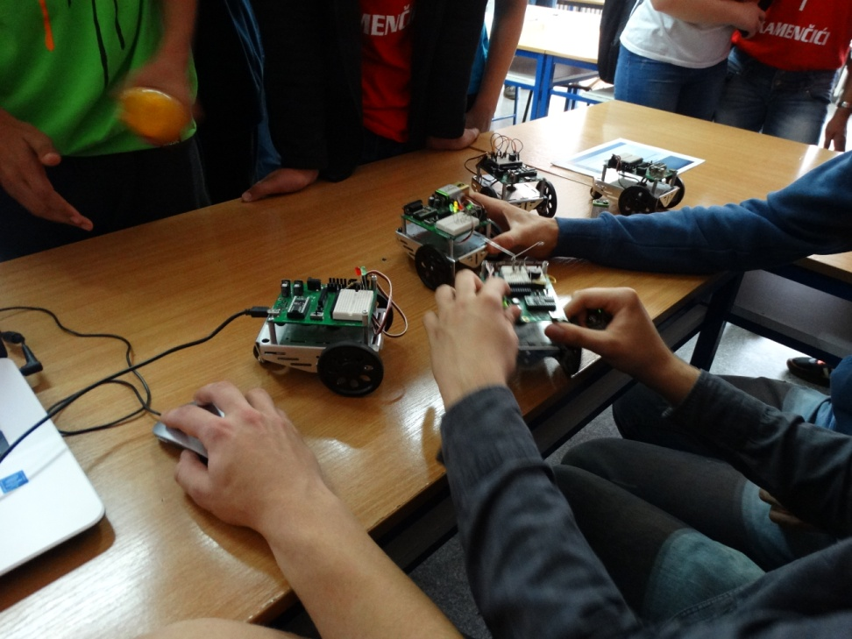
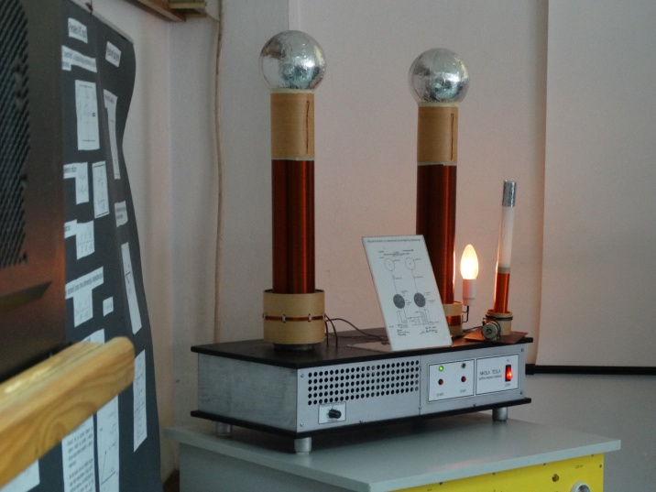
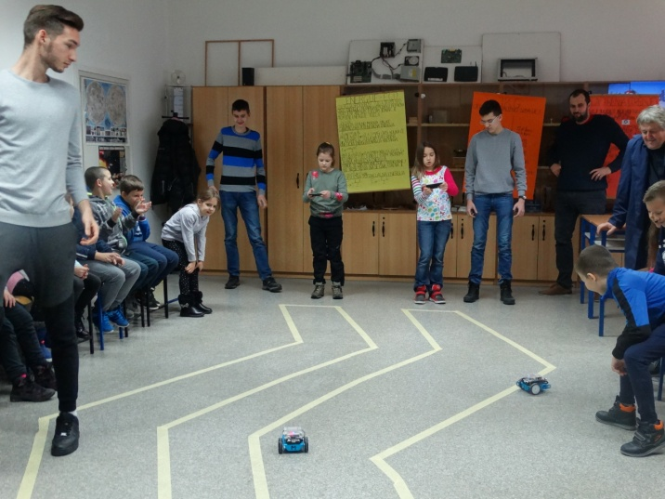
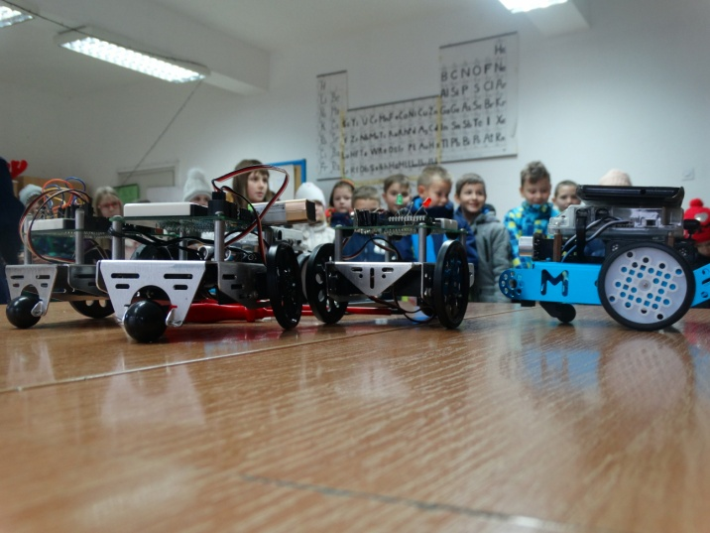

ELEKTROTEHNIČAR

Slide 6
Kompetencije, znanja i vještine koje učenik stječe:
izrada dijelova električnih strojeva i uređaja
poznavanje i objašnjavanje načela električnog mjerenja neelektričnih veličina i automatske regulacije upravljanja te njihova primjena u upravljanju radom električnih strojeva i uređaja
ispitivanje i stavljanje u pogon niskonaponske instalacije i postrojenja za raspodjelu električne energije
postavljanje, spajanje i puštanje u pogon električnih strojeva i uređaja
rastavljanje, ispitivanje ispravnosti, sastavljanje i stavljanje u pogon električnih strojeva i uređaja
popravljanje i održavanje električnih strojeva i uređaja
poznavanje načela električnoga mjerenja neelektričnih veličina i automatske regulacije i upravljanja
instaliranje, programiranje i održavanje upravljačkih uređaja i elektromotornih pogona.
racionalna upotreba materijala i energije
usvojena osnovna znanja o električnim instalacijama i priključivanje strojeva i uređaja na električnu mrežu
ZAŠTO UPISATI BAŠ OVAJ PROGRAM?
Teoretsko i u značajnoj mjeri praktično obrazovanje omogućuje lako uključivanje u rad, a široko opće obrazovanje pruža mogućnost daljnjeg obrazovanja na višim školama i fakultetima.

Slide 7
Obrazovni sektor: elektrotehnika i računalstvo
Obrazovni program:
TEHNIČAR ZA RAČUNALSTVO

Slide 8
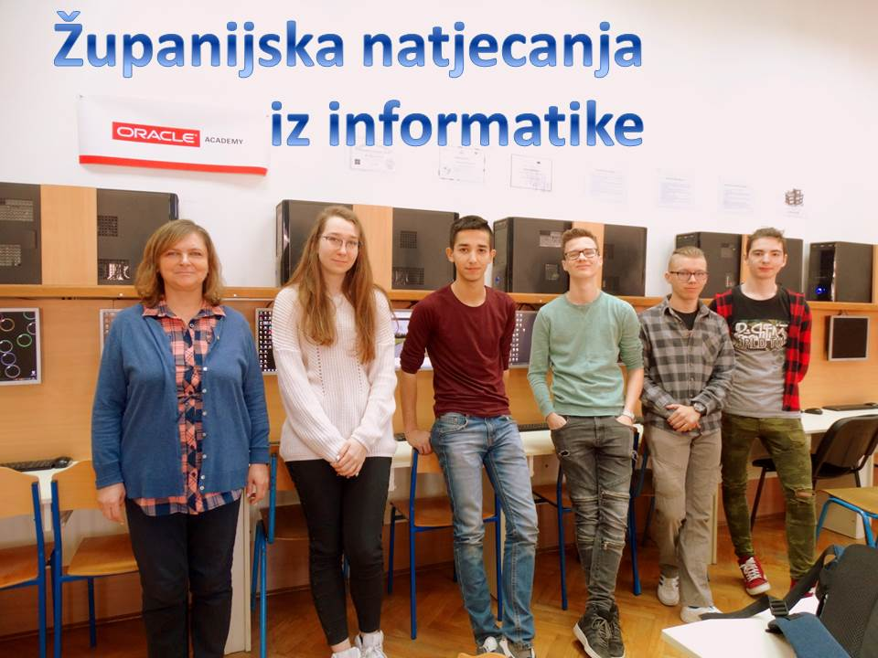

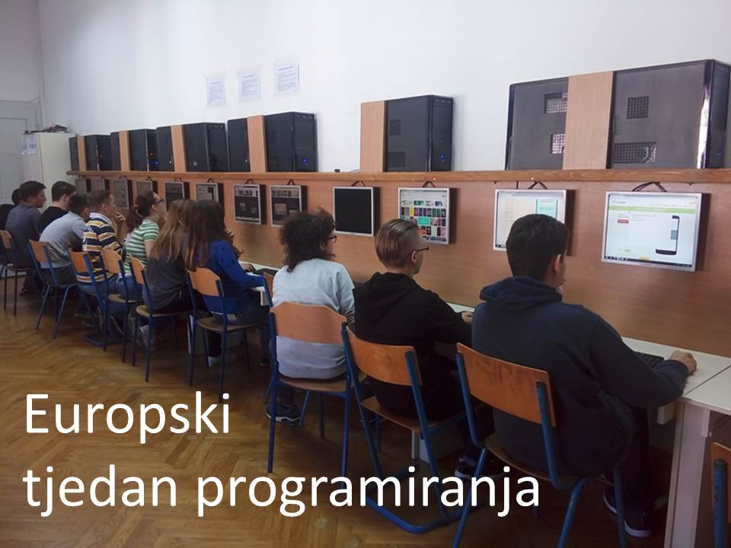

TEHNIČAR ZA RAČUNALSTVO

Slide 9
Kompetencije, znanja i vještine koje učenik stječe:
rad na računalu (npr. programiranje) pripreme i obrade podataka (npr. računalni operater) kontrole, pripreme i obrade podataka
ZAŠTO UPISATI BAŠ OVAJ PROGRAM?
Zanimanje je polivalentno i neovisno o izbornom modulu koji se pohađa te daje dobru bazu znanja za tipične poslove tehničara za računalstvo.
projektiranja informacijskih sustava operatera na vanjskoj računalnoj opremi (npr. računalne mreže)
sistemskog inženjerstva nižeg stupnja složenosti, uključujući administraciju operacijskih sustava i računalnih mreža
osiguranja kvalitete edukacije krajnjih korisnika marketinga i prodaje u području ICT-ja druge srodne poslove
oblikovanje baza podataka administracije baza podataka
dobra je podloga za specijalizacije i dalji nastavak školovanja na veleučilišnim i sveučilišnim studijima elektronike, računalstva ili informatike, posebno za polaznike koji unutar izbornih predmeta izaberu Primijenjenu matematiku i snažniju bazu programerskih predmeta

Slide 10
Obrazovni sektor: promet i logistika
Obrazovni program:
TEHNIČAR ZA ŽELJEZNIČKI PROMET

Slide 11
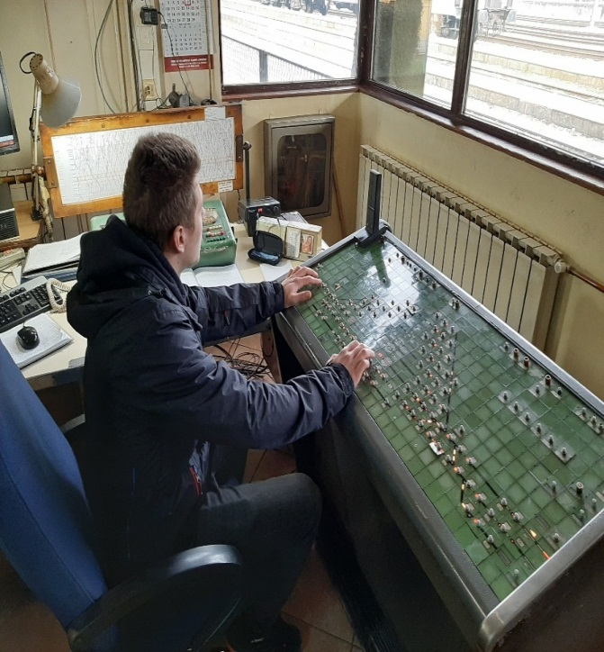
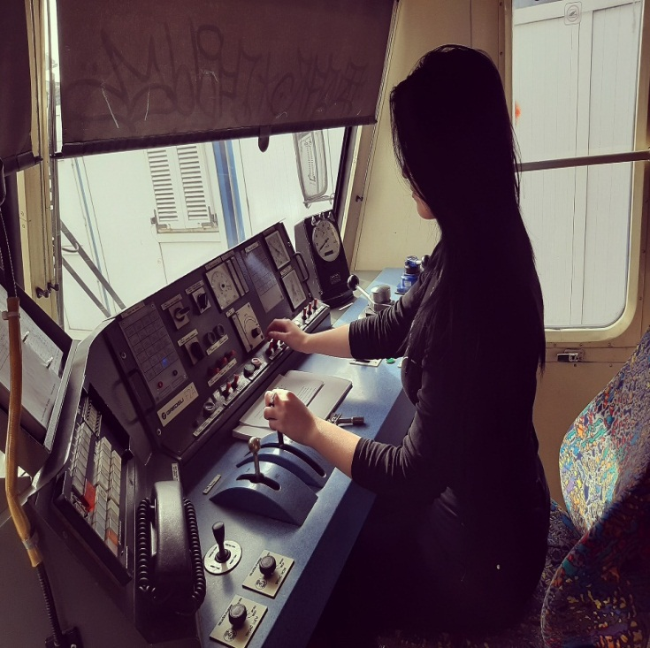

TEHNIČAR ZA ŽELJEZNIČKI PROMET

Slide 12
Kompetencije, znanja i vještine koje učenik stječe:
vode operativne poslove i usklađuju vozni red željezničkoga prometa
ZAŠTO UPISATI BAŠ OVAJ PROGRAM?
reguliranje prometa vlakova unutar područja ili zone željezničkog sustava po prostornim odsjecima od jednog do drugog službenog mjesta;
organiziranje službe i rukovođenje službom na vlaku od polaznog do uputnog kolodvora;
usklađivanje operativnih poslova i vođenje zapisnika o operativnim poslovima vezanim na željeznički promet, kao što je, utovar i istovar vozila i uskladištavanje robe u tranzitu, prijevoz putnika i tereta;
Teoretsko i praktično obrazovanje omogućuje lako uključivanje u rad,
široko opće obrazovanje pruža mogućnost daljnjeg obrazovanja na višim školama i fakultetima.

Slide 13
Obrazovni sektor: strojarstvo, brodogradnja i metalurgija
Obrazovni program:
AUTOMEHANIČAR

Slide 14
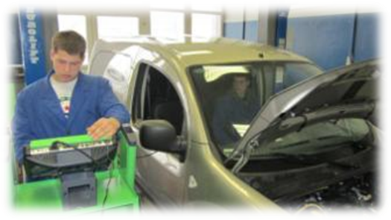
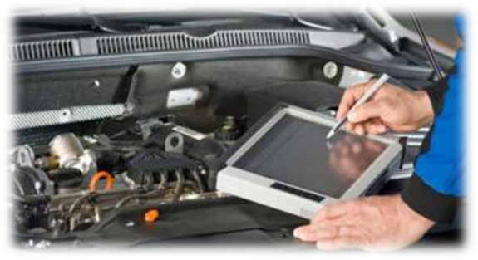
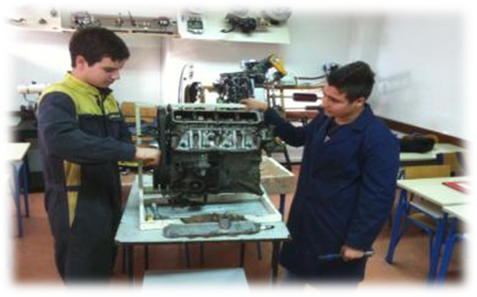
AUTOMEHANIČAR

Slide 15
Kompetencije, znanja i vještine koje učenik stječe:
popravlja i održava motorna vozila u servisnim i remontnim radionicama, servisima proizvođača automobila i u obrtničkim radionicama
održavanje, popravci pojedinih sklopova i motora s unutarnjim izgaranjem i sustavom prijenosa snage, te generalni remonti vozila
kontrola i podešavanje rada pojedinačnih mehanizama, izmjenjuje potrošene dijelove,
obavljanje poslova koji se odnose na djelomično održavanje karoserija, okvira i zaštitu od korozije
ispitivanje motora s unutarnjim izgaranjem, kočionih uređaja, sustava paljenja i uređaja za pročišćavanje ispušnih plinova
ZAŠTO UPISATI BAŠ OVAJ PROGRAM?
imaš zlatne ruke i želiš se baviti obrtom
želiš jednog dana biti sam svoj poslodavac i samostalan u radu i odlučivanju

Slide 16
Obrazovni sektor: osobne, usluge zaštite i druge usluge
Obrazovni program:
FRIZER

Slide 17
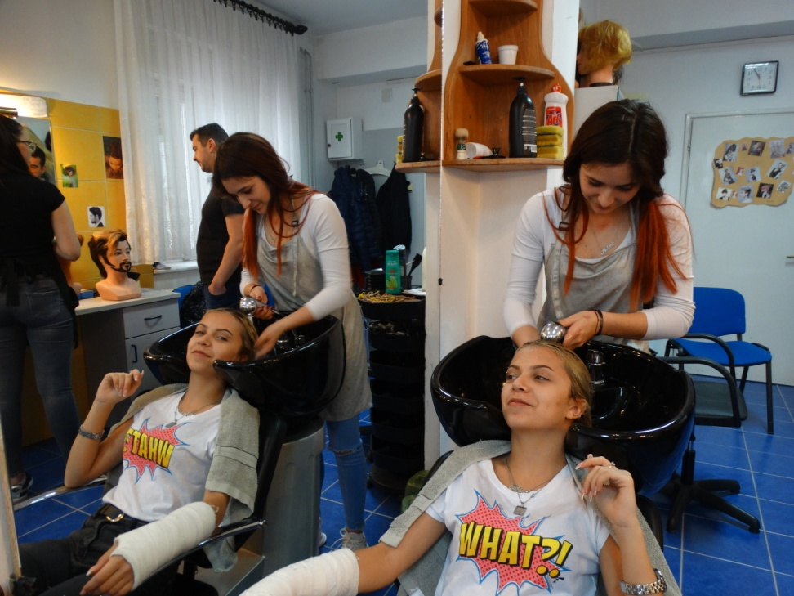
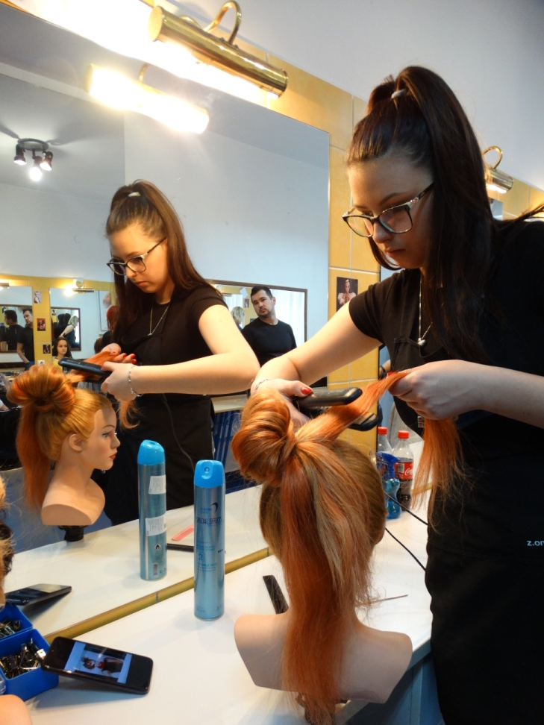

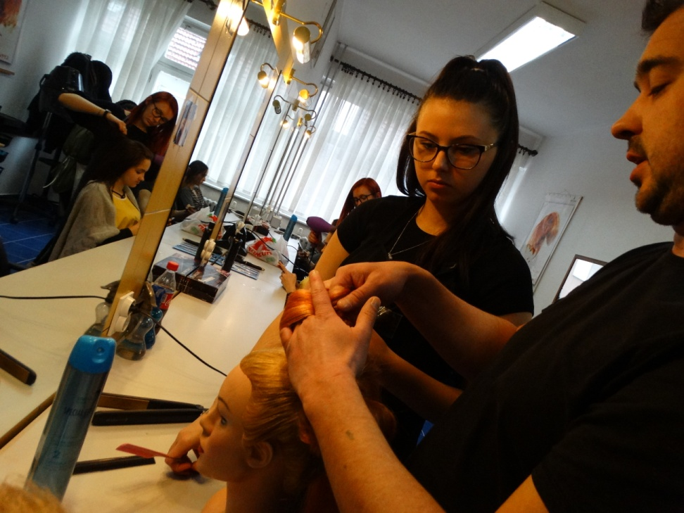
FR
I
Z
E
R

Slide 18
Kompetencije, znanja i vještine koje učenik stječe:
neometano obavljanje frizerske usluge uz poštivanje osnovnih pravila struke
uspješna komunikaciji u radnom procesu
savladavanje radnih procedura i frizerskih procesa
ZAŠTO UPISATI BAŠ OVAJ PROGRAM?
imaš zlatne ruke i želiš se baviti obrtom
želiš jednog dana biti sam svoj poslodavac i samostalan u radu i odlučivanju

Slide 19
Obrazovni sektor: šumarstvo, prerada i obrada drva
Obrazovni program:
STOLAR

Slide 20
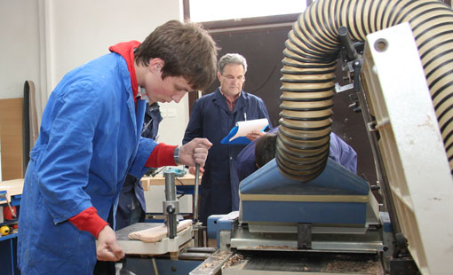
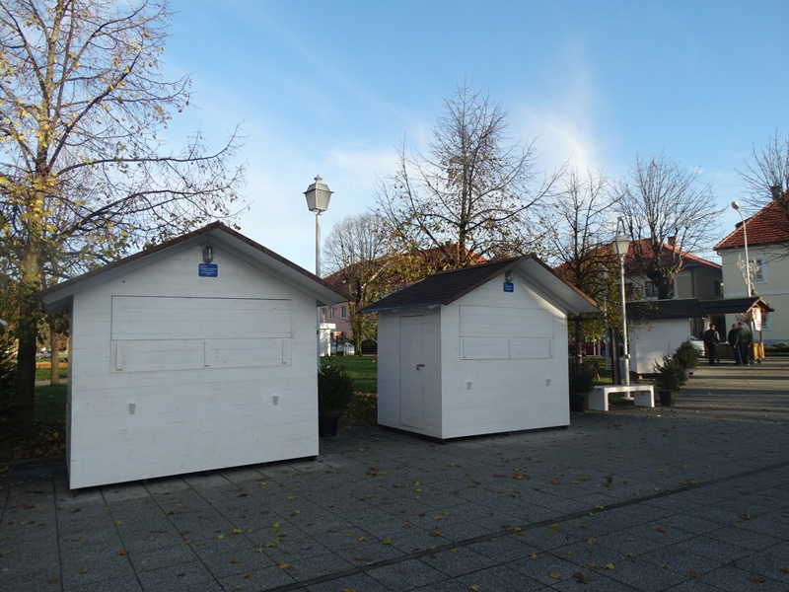
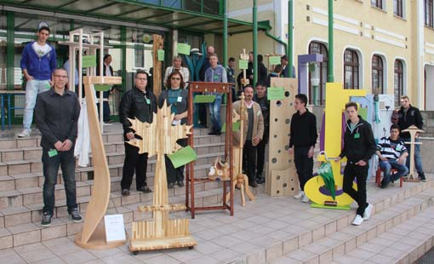
STOLAR

Slide 21
Kompetencije, znanja i vještine koje učenik stječe:
Steći vještinu rada na strojevima za obradu drva kao i njihovo osnovno održavanje
Razviti sposobnosti izrade bilo kojeg proizvoda iz širokog spektra finalnih drvnih proizvoda
Razviti vještinu sastavljanja, okivanja i ugradnje drvnih proizvoda
Upoznati načina prikazivanja budućeg proizvoda crtežom te steći sposobnost izrade jednostavnih crteža
Upoznati rad računala i mogućnost primjene u stolarstvu
Naučiti izračunati utrošak materijala te kalkulaciju budućeg proizvoda
Upoznati osnovna načela uređenja interijera
ZAŠTO UPISATI BAŠ OVAJ PROGRAM?
imaš zlatne ruke i želiš se baviti obrtom
želiš jednog dana biti sam svoj poslodavac i samostalan u radu i odlučivanju

Slide 22
Obrazovni sektor: strojarstvo, brodogradnja i metalurgija
Obrazovni program:
CNC OPERATER

Slide 23
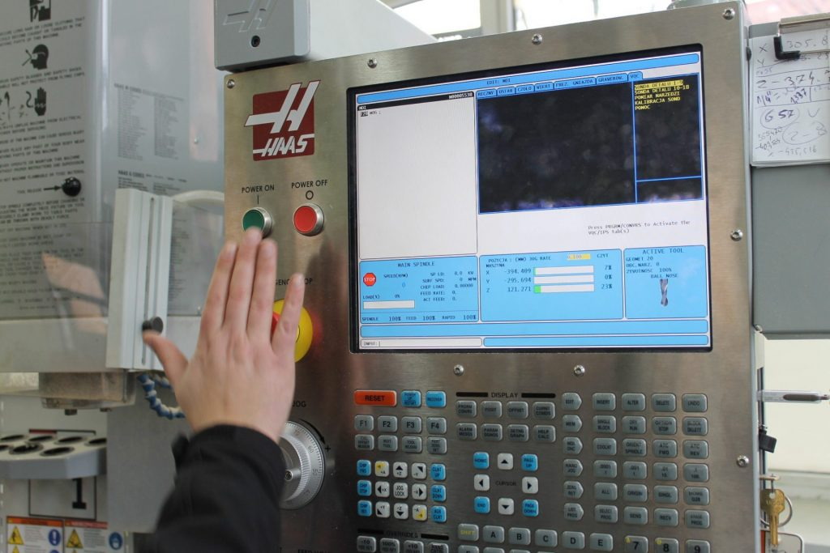
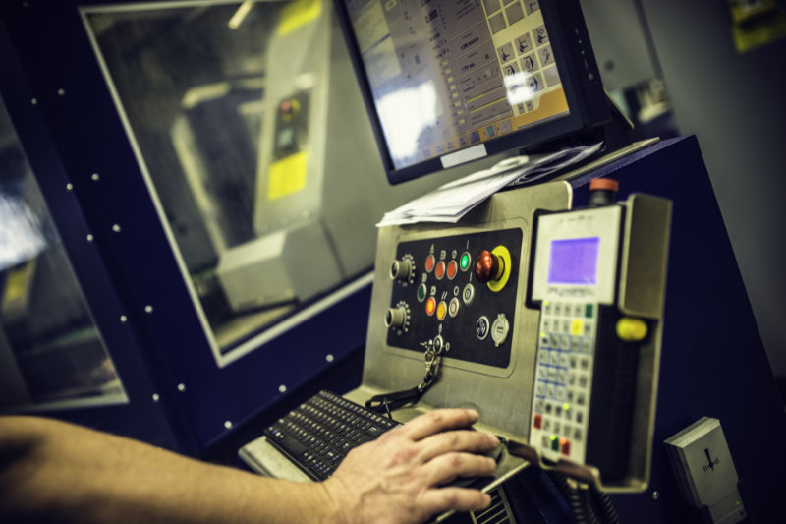

Slide 24
samostalno obavlja poslove i radne zadatke rukovanja klasičnim i numerički upravljanim alatnim strojevima (NUAS) u proizvodnji kao i izradi strojnih dijelova pri remontu strojeva i uređaja
samostalno izrađuje jednostavnije tehničke crteže i skice, a složenije očitava kako bi prema njima mogao izrađivati izratke
radi na upravljačkim računalima na numerički kontroliranim strojevima, podešava ih, održava i popravlja
za sve se proračune, skiciranja i crteže koristi odgovarajućim računalnim programima, naročito vezanim uz crtanje na računalu (AutoCAD, Catia, SolidEge)
koristi se programom za simulaciju koji služi za programiranje CNC stroja i izvođenje 3D simulacija obrade
Kompetencije, znanja i vještine koje učenik stječe:
ZAŠTO UPISATI BAŠ OVAJ PROGRAM?
traženo zanimanje s visokim stupnjem zapošljivosti
želiš jednog dana biti sam svoj poslodavac i samostalan u radu i odlučivanju

Slide 25
Obrazovni sektor: strojarstvo, brodogradnja i metalurgija
Obrazovni program:
INSTALATER KUĆANSKIH INSTALACIJA

Slide 26
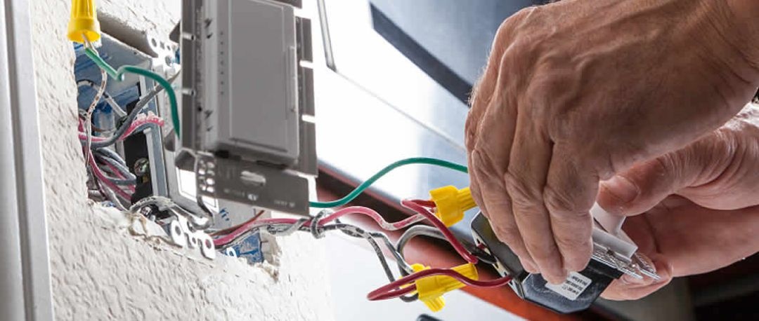

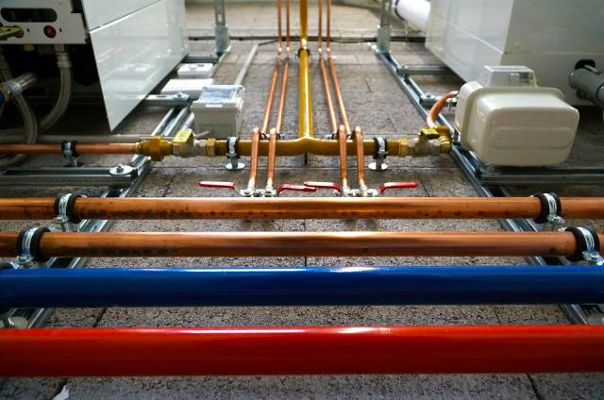

Slide 27
ugrađuje, sastavlja i održava instalacije i uređaje centralnog grijanja, klimatizacije, vodovoda, plinske instalacije i trošila,
Kompetencije, znanja i vještine koje učenik stječe:
u izbornoj nastavi usvaja znanja o instalaciji fotonaponskih ćelija i solarnih kolektora
izrađuje, montira, održava, nadzire rad i servisira vodovodne sustave, te sustave za grijanje, hlađenje i klimatizaciju
objedinjuje tri instalaterska zanimanja: instalater grijanja i klimatizacije, vodoinstalater i plinoinstalater
ZAŠTO UPISATI BAŠ OVAJ PROGRAM?
zanimanje budućnosti
vješt si s praktičnim radom i želiš se baviti obrtom
želiš jednog dana biti sam svoj poslodavac i samostalan u radu i odlučivanju

Slide 28
Poveznice na službeni Youtube kanal Škole:
Zanimanje automehaničar: https://www.youtube.com/watch?v=_Wm9cKO0y3U
Zanimanje frizer: https://www.youtube.com/watch?v=enBjN4fswFM
Zanimanje instalater kućanskih instalacija: https://www.youtube.com/watch?v=3GkDkqzTpCA
Zanimanje stolar: https://www.youtube.com/watch?v=X1BXYkGXFEE
Općeobrazovni predmeti: https://www.youtube.com/watch?v=zeZeQRAfvqg&t=16s
Struka – obrazovni sektori: https://www.youtube.com/watch?v=bVBI8m5KyxU
Aktivnosti: https://www.youtube.com/watch?v=dyKDHiMC8nc&t=6s
https://www.youtube.com/watch?v=pZXOIcYLLAA&t=12s

Slide 29


Obrtnička i tehnička škola Ogulin
tel: 047/522 931
e-mail: otsog@otsog.hr
www.otsog.hr

